Slide 1
Amőba
Makó Ágnes: Az egysejtűek is utálnak takarítani Szitakötő 59. 2-3. oldal
A segédanyagot készítette: Jenei Beáta
Huszár Gál Iskola, Debrecen

Slide 2
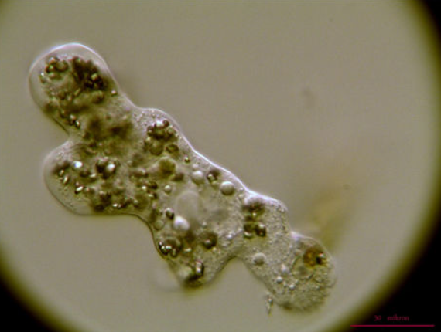
Az amőbák egysejtű élőlények. Nincs állandó alakjuk, formájuk állandóan változik. Állábakkal mozognak.

Slide 3
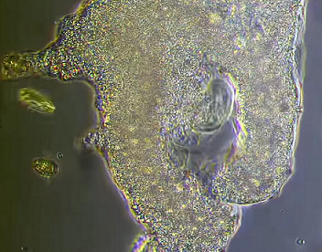
Állábaikkal közrefogják táplálékukat, majd a sejtmembránon keresztüljuttatva bekebelezik azt és megemésztik. Az emésztés után a bomlástermékeket és a felesleges anyagokat kiürítik.

Slide 4
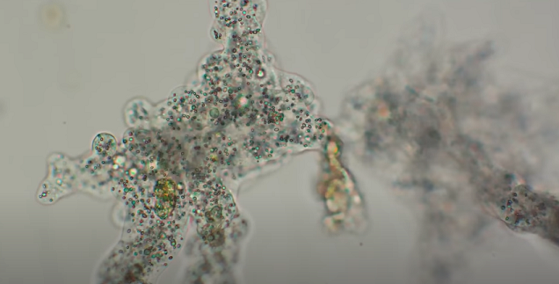
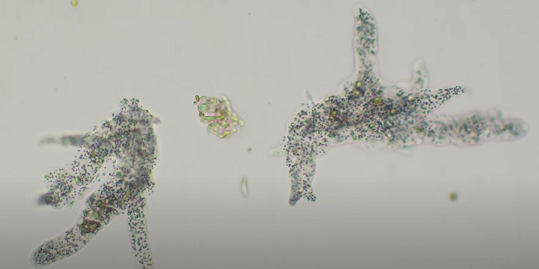
Az amőbák osztódással szaporodnak.

Slide 5
Források:
http://kriska.web.elte.hu/mikro/ambk.html
http://mikroszkop.network.hu/kepek/mikroszkop_kepek/amoba
https://www.youtube.com/watch?v=mv6Ehv06mXY
https://www.youtube.com/watch?v=DSrG7hiqih0

